Slide 1
FINAL PROJECT 주식분석 개별 기술 분석표 C TEAM_정규식

Slide 2
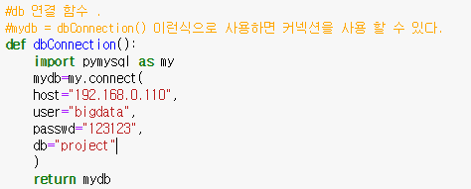

PEG
Python ,Linux, Mysql
리눅스 마스터 서버에 저장된 기업의 코드와
기업이름을 가져온다.
DB
(mySql)

Slide 3
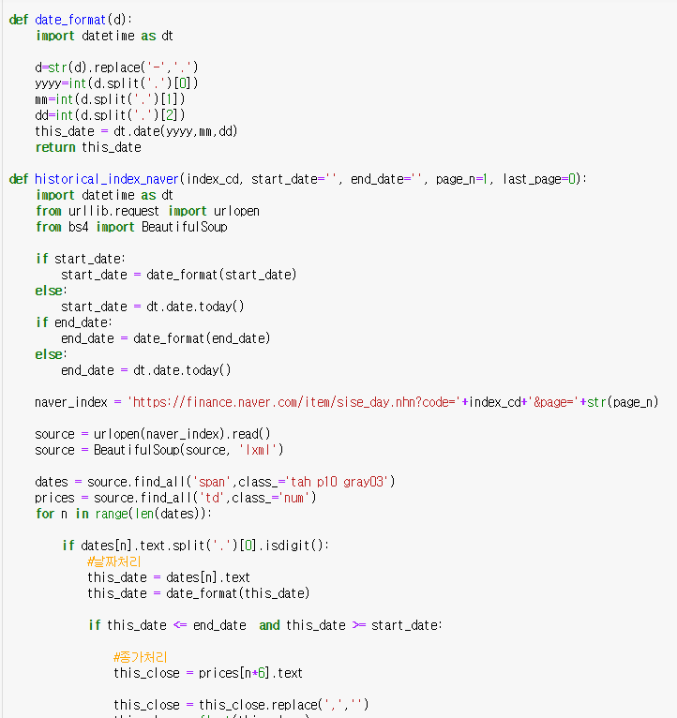
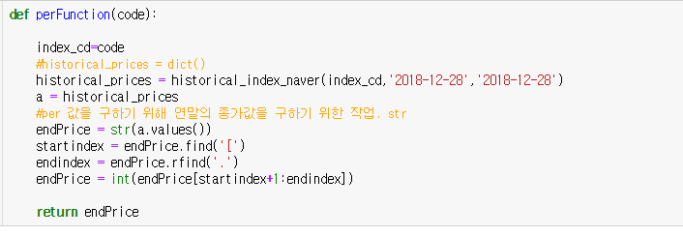
PEG
Python,Pandas,Numpy,Beautiful soup
해당 함수들을 통해 peg 수치를 구하는데 필요한
per(주가수익배율)수치를 구한다.

Slide 4
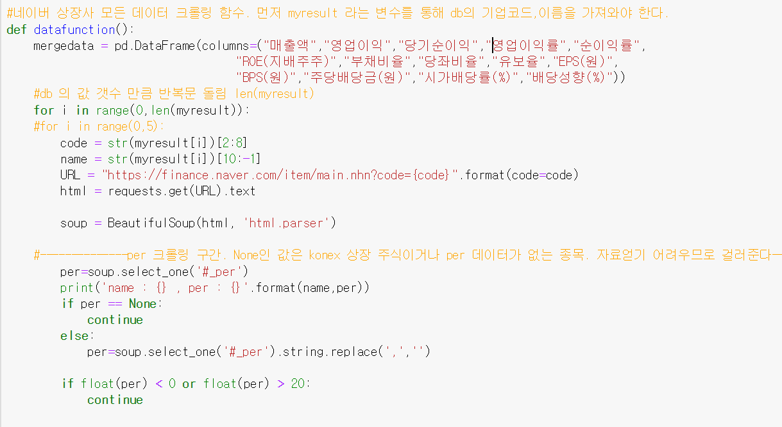
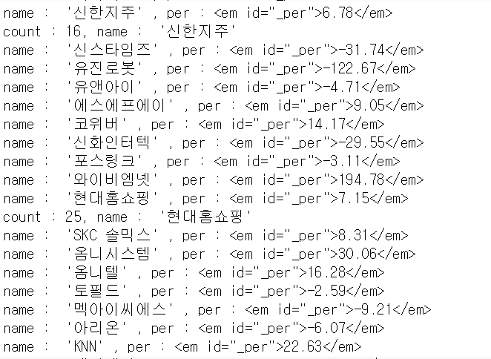
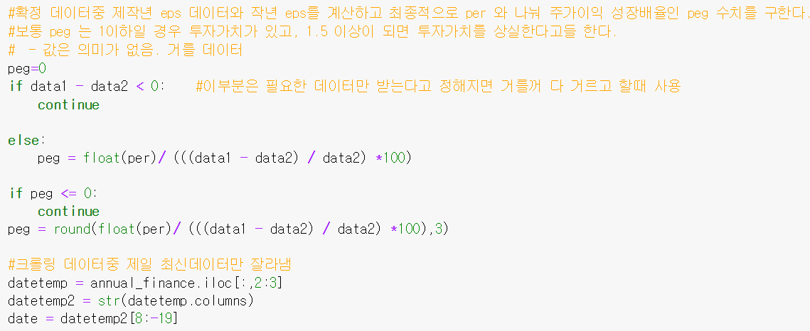
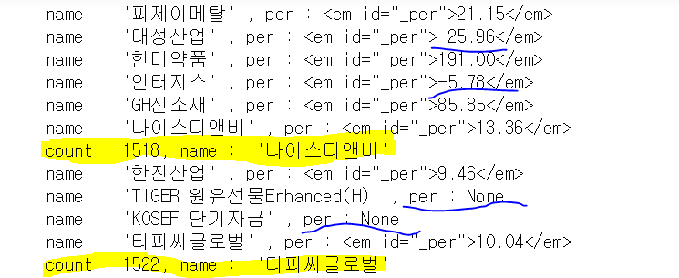
PEG
Python,Pandas,Numpy,Beautiful soup
DB에서 가져온 코드를 해당 함수에 넣고 모든 상장사의 재무제표를
분석하여 앞서 구한 per 수치와 조합, peg 데이터를 구한다.
투자가치가 있는 수치를 가진 기업들을 데이터 프레임에 저장한다.
해당 함수로 정제하는 과정. per 수치가 너무 낮거나 높으면 의미가 없는 데이터이므로 제외하고, 또한 None 데이터들도 제외시켜준다.

Slide 5
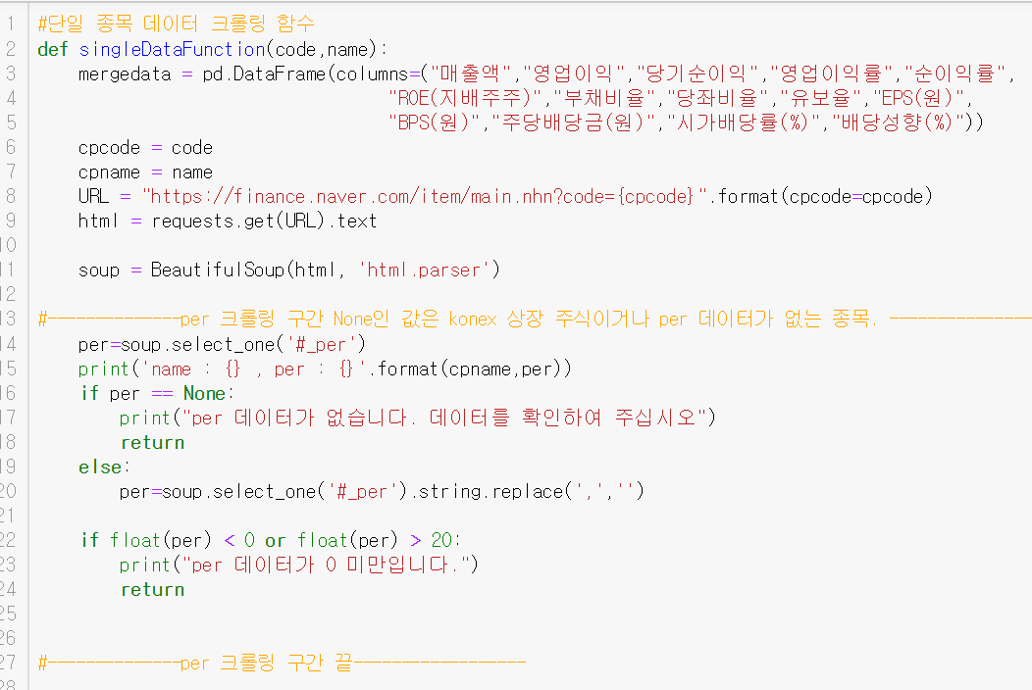
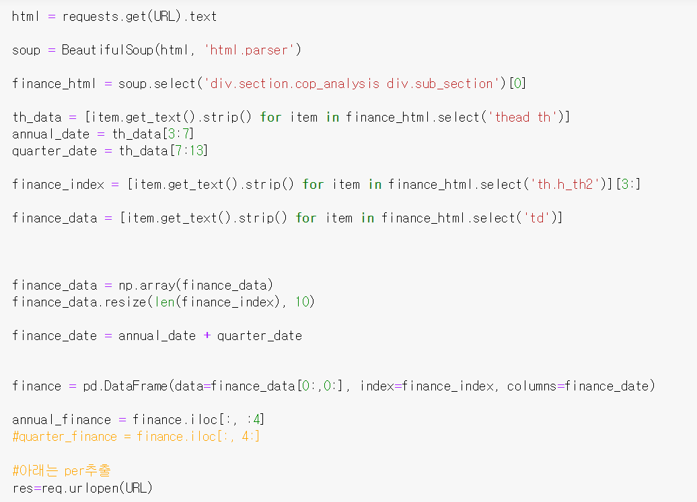
PEG
Python,Pandas,Numpy,Beautiful soup
차후 신규 상장하는 주식의 데이터를 가져올때는 다시 한번에 분석하면
낭비가 될 수 있으므로 단일 종목의 데이터를 가져오는 함수를 사용하여 가져온다.

Slide 6
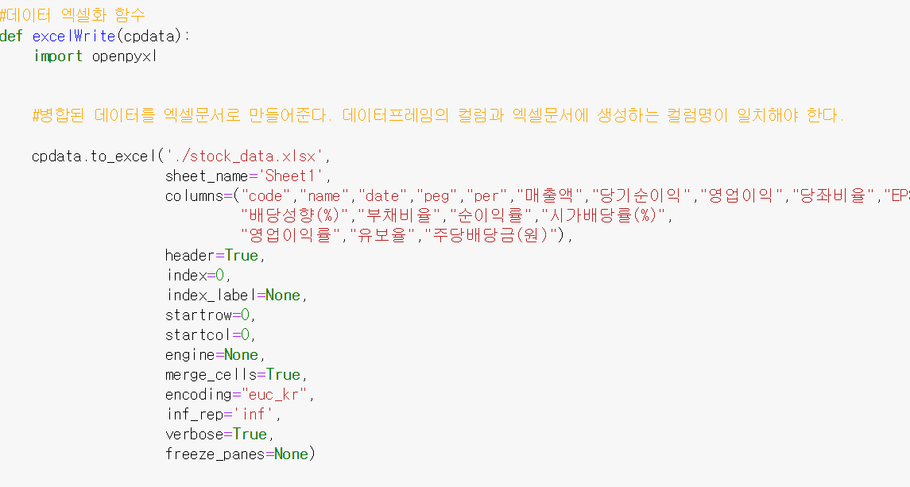
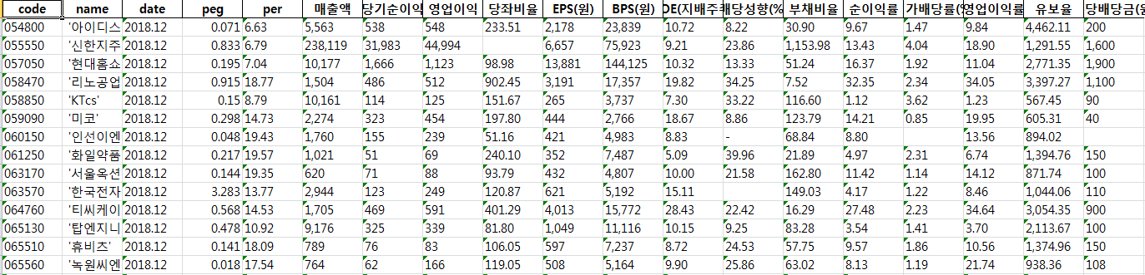
PEG
Python,Pandas,Numpy,Beautiful soup
전처리까지 끝낸 데이터를 엑셀문서로 출력해주는 함수
해당 함수로 출력한 엑셀 데이터

Slide 7
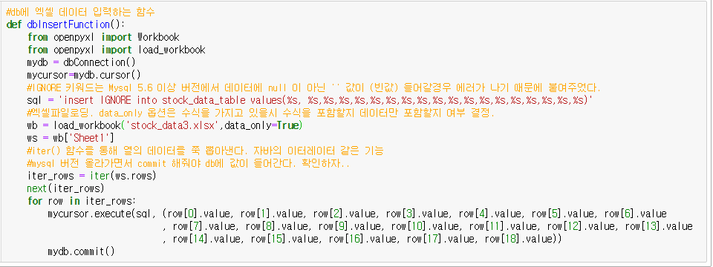
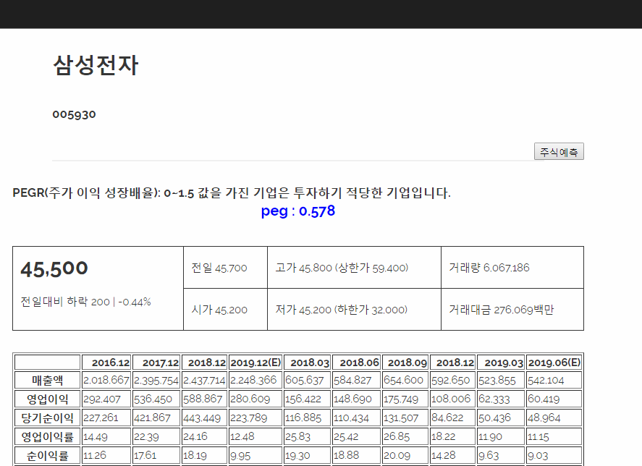

PEG
Python,Pandas,Numpy,Beautiful soup
Data
DB
(mySql)
해당 함수를 통해 전처리된 데이터를 DB에 입력하고,
클라이언트에서 요청이 들어오면 값을 출력시켜준다.
client

